Slide 1
Communauté des maladies émergentes et zoonotiques Identifier les risques émergents grâce à l'intelligence collective
CEZD - Mise à jour du réseau des animaux de compagnie du CAHSS
02 avril 2024
www.cezd.ca

Slide 2
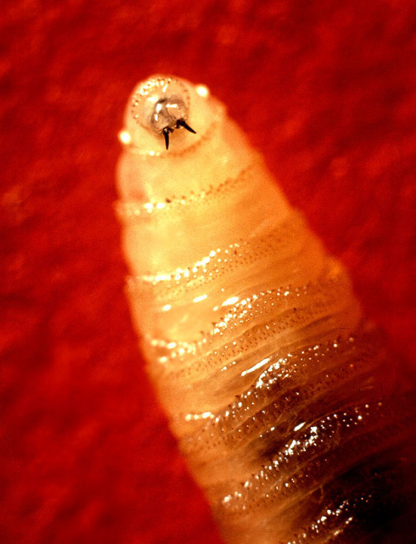
Nouveau ver du monde en Amérique du Sud
Larve de mouche parasite - Cochliomyia hominivorax causant la myiase des plaies
Février 2024 - Le Costa Rica déclare une urgence sanitaire en raison de la présence et de la propagation du ver du nouveau monde ; 203 cas ont été traités chez les bovins, les chevaux, les porcs, les moutons, les chèvres et les chiens.
Mars 2024 - Le Costa Rica signale 1er cas humain dans le pays
Le Panama a également signalé deux cas humains, ainsi que des cas antérieurs chez des bovins.
Il est important de connaître les antécédents de voyage des animaux de compagnie
Notes:
Le ver du Nouveau Monde a été signalé au Costa Rica et au Panama.
- le ver de la larve d'une mouche parasite qui provoque la myiase des plaies
En février 2024 - Le Costa Rica a déclaré une urgence sanitaire en raison de la présence et de la propagation du ver du nouveau monde ; 203 cas ont été traités chez des bovins, des chevaux, des porcs, des moutons, des chèvres et des chiens.
Mars 2024 - Le Costa Rica signale 1 cas humain^{st} dans le pays
Je crois que la semaine dernière, le Panama a également signalé deux cas humains, ainsi que des cas antérieurs chez le bétail.
L'Uruguay est en train de développer un lecteur de gènes CRISPR pour éradiquer le ver du Nouveau Monde, car des lâchers de mouches stériles ont été utilisés pour l'éradiquer dans le passé, et en Amérique centrale, ils sont maintenant débordés, la charge infectieuse est trop importante pour que les lâchers de mouches stériles soient couronnés de succès.

Slide 3
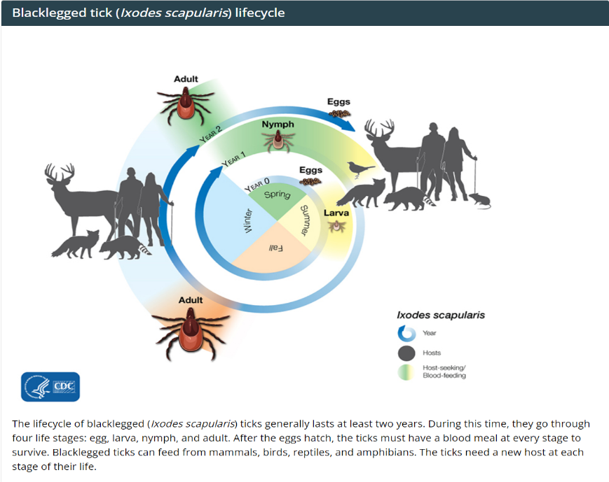
Maladie de Lyme et informations connexes au Canada
Le nombre de tiques à pattes noires augmente en Saskatchewan
Les Territoires du Nord-Ouest signalent la découverte de leur première tique à pattes noires positive pour Borrelia burgdorferi - sur un chien de compagnie récemment arrivé à Fort Simpson.
Plusieurs rapports font état de la découverte de tiques plus tôt cette année aux États-Unis et au Canada en raison de la douceur de l'hiver.
Surveillance des tiques à pattes noires (Ixodes scapularis) | Tiques | CDC
Les tiques femelles (Ixodes scapularis) infectées par Borrelia burgdorferi ont une survie hivernale accrue, avec des implications pour la croissance de la population de tiques.
Les tiques femelles adultes non nourries infectées par B. burgdorferi ont une survie hivernale supérieure à celle des tiques femelles non infectées.
L'infection semble être en corrélation avec le point de refroidissement maximal, car les tiques infectées gèlent à une température inférieure à celle des tiques non infectées (l'infection rend les tiques plus résistantes au froid).
L'infection par B. burgdorferi pourrait favoriser l'expansion de l'aire de répartition septentrionale d'I. scapularis, en plus du changement climatique.
Une étude montre comment les agents pathogènes pourraient agir en synergie avec le changement climatique pour étendre leur gamme d'hôtes.
Notes:
Le nombre de tiques à pattes noires augmente en Saskatchewan et, en raison des hivers plus chauds, l'activité des tiques pourrait être plus longue que d'habitude ; les scientifiques chercheront également à déterminer si les populations de tiques se sont établies en Saskatchewan.
Les Territoires du Nord-Ouest ont signalé leur première découverte d'une tique à pattes noires positive pour Borrelia burgdorferi. La tique à pattes noires femelle adulte a été trouvée sur un chien de compagnie dans la région de Fort Simpson, qui venait d'arriver d'une province méridionale endémique. On ne sait pas si la tique et/ou la bactérie ont été acquises localement.
Plusieurs rapports font état de la découverte de tiques plus tôt cette année aux États-Unis et au Canada en raison de l'hiver doux (en Ontario, dans le Michigan...)
Il est également intéressant de noter une découverte récente selon laquelle Borrelia burgdorferi augmente la capacité des tiques à passer l'hiver.

Slide 4
Candida auris détecté dans la cavité buccale d'un chien au Kansas - PubMed (nih.gov)
1er identification de Candida auris chez un mammifère non humain aux Etats-Unis
Depuis 2009, le C auris apparaît comme une infection multirésistante chez l'homme.
Tendance à la hausse des infections humaines depuis 2016
2023 Le CDC américains ont lancé un avertissement sur C. auris, le qualifiant de menace urgente de résistance aux antimicrobiens.

Slide 5
Candida auris détecté dans la cavité buccale d'un chien au Kansas - PubMed (nih.gov)
Détection chez un chien au Kansas
Étude du mycobiome oral des chiens
1 chien avait 4 agents fongiques
Malassezia pachydermatis
C. albicans
C. glabrata
C. auris
Source d'infection incertaine pour le chien
Aucune maladie clinique décrite dans l'article
Aucune transmission à l'homme ou à l'animal n'a été constatée
C. auris n'a pas été signalé chez l'homme au Kansas.

Slide 6
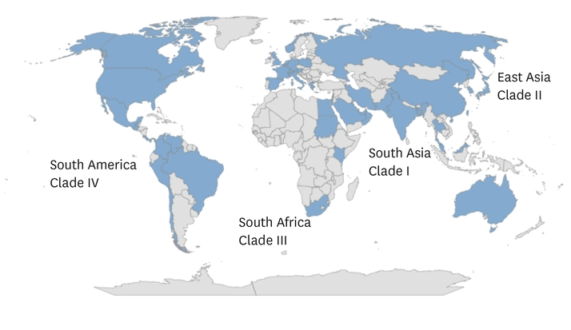
Candida auris détecté dans la cavité buccale d'un chien au Kansas - PubMed (nih.gov)
Aux États-Unis, la plupart des isolats appartiennent généralement aux clades I et II.
Il s'agit du clade IV (Amérique du Sud).
Résistant au fluconazole, à la terbinafine et à l'amphotéricine B, mais sensible à la caspofungine.
Cohérent avec les isolats trouvés dans les cas humains
Question : Les cliniciens recherchent-ils C. auris chez les animaux de compagnie ?
Les infections fongiques multirésistantes aux médicaments sont-elles présentes au
Canada ?

Slide 7
Publications scientifiques d'intérêt
Épidémie de Salmonella Vitkin associée aux dragons barbus, Canada et États-Unis, 2021-2022 - Volume 30, Numéro 2-Février 2024 - Revue des maladies infectieuses émergentes - CDC
Echinococcus alvéolaire chez un homme de 70 ans en Ontario | Journal of the Association of Medical Microbiology and Infectious Disease Canada (utpjournals.press)
Le Costa Rica déclare l'urgence sanitaire pour les parasites animaux - Prensa Latina (plenglish.com)
Changements récents dans les schémas d'infection des mammifères par le virus de la grippe aviaire hautement pathogène A(H5N1) dans le monde - Volume 30, Numéro 3-Mars 2024 - Revue Emerging Infectious Diseases - CDC
Le chien comme sentinelle et modèle animal pour la coccidioidomycose - PubMed (nih.gov)
Emergence de la thélaziose causée par Thelazia callipaeda chez les chiens et les chats, États-Unis - Volume 30, Numéro 3-Mars 2024 - Revue Emerging Infectious Diseases - CDC
Séquençage du génome entier du SARS-CoV-2 à partir des premiers cas d'infection de chats domestiques au Canada - PubMed (nih.gov)
Le rôle des mammifères dans l'influenza aviaire : une analyse - - 2024 - EFSA Supporting Publications - Wiley Online Library
Les séquences codantes et complètes du génome du virus de la maladie hémorragique du lapin de type 2 détectées en 2023 dans l'État de Washington indiquent une incursion divergente aux États-Unis - PubMed (nih.gov)
Exposition humaine à Brucella canis par une chienne gestante lors d'un vol international : Risques pour la santé publique, défis diagnostiques et considérations futures - PubMed (nih.gov)
La leishmaniose : La leishmaniose n'est plus seulement une maladie tropicale, elle est désormais endémique aux États-Unis (contagionlive.com)
https://www.stcatharinesstandard.ca/news/canada/ticks-are-already-appearing-in-ontario-after-a-warm-winter-heres-what-you-need-to/article_04176ab0-f3f4-5dd2-b8b6-8b3bb1f11285.html
https://www.nbcnews.com/health/health-news/rare-fungal-infection-popping-unexpected-part-us-rcna135323

Slide 8
Enquête sur les groupes du réseau
Les rapports trimestriels de la CEZD sont-ils utiles ?
Y a-t-il quelque chose que nous pourrions améliorer ?
Y a-t-il des choses que nous devrions cesser de faire ?
Notes:
Nous demandons à tous les groupes de notre réseau de nous indiquer si ce qui est fait pour le réseau apporte une valeur ajoutée. Il s'agit donc d'une enquête de type "pouce en l'air" ou "pouce en bas".
Si vous avez des commentaires sur ce que nous pourrions améliorer ou sur ce que nous devrions cesser de faire, nous vous en serions reconnaissants - maintenant ou plus tard. Compte tenu de nos ressources limitées, nous ne voulons pas consacrer d'efforts à des choses qui n'ont pas de valeur.

